Slide 1
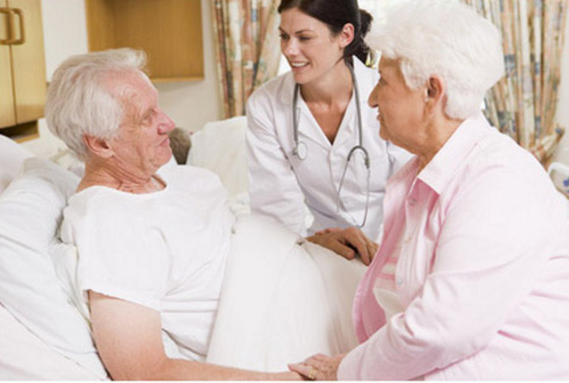
Лечебная физкультура при ОНМК
Докладчик : инструктор по лечебной физкультуре
Чикина С.Г.

Slide 2
Эпидемиология
Смертность от цереброваскулярных заболеваний уступает лишь смертности от заболеваний сердца и опухолей всех локализаций и достигает в экономически развитых странах 11-12%. Ежегодная смертность от инсультов в Российской Федерации — одна из наиболее высоких в мире (175 на 100 тыс. населения).

Slide 3
Эпидемиология
Показатели заболеваемости и смертности от инсульта среди лиц трудоспособного возраста возросли за последние 10 лет более чем на 30 %.
- 31% перенесших инсульт нуждаются в посторонней помощи,
- 20% не могут самостоятельно ходить,
- 8% выживших больных способны вернуться к прежней работе.

Slide 4
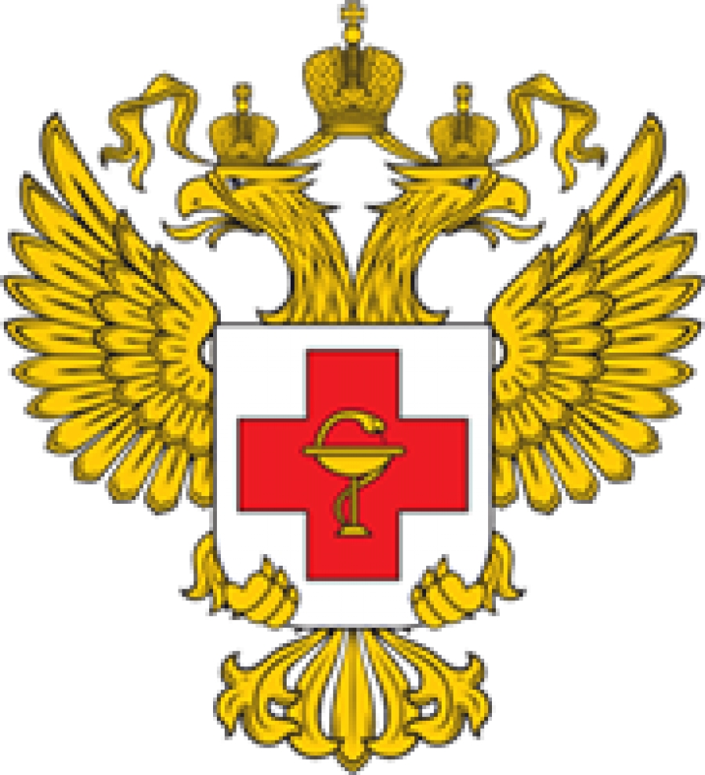
Организация реабилитационного процесса
Организация реабилитационного процесса осуществляется в соответствии с приказом Министерства здравоохранения Российской Федерации от 29.12.2012 г. № 1705н «О Порядке организации медицинской реабилитации».

Slide 5
Принципами медицинской реабилитации являются:
-индивидуальная направленность воздействия;
-строгая дозированность воздействия;
-обоснованность выбора форм и методов воздействия;
-целенаправленность, планомерность и регулярность применения выбранного воздействия;
-постепенность увеличения интенсивности воздействия, основанная на эффективном контроле;
-преемственность в использовании выбранных форм и методов двигательной активности на разных этапах реабилитационного процесса.

Slide 6
Восстановительное лечение в острейший период инсульта.
коррекция функции глотания;
лечение положением;
пассивная гимнастика;
дыхательная гимнастика

Slide 7
Дыхательные упражнения
-нормализация и совершенствование механизмов дыхания;
-укрепление дыхательных мышц;
-улучшение подвижности грудной клетки и диафрагмы;
-предупреждение и ликвидация застойных явлений в легких;
-тормозящее, реже активирующее, воздействие на корковые процесс.

Slide 8
Пассивные приемы
В острейший период чаще используются пассивные приемы:
-контактное дыхание (стимулирование дыхательных движений прикосновением к грудной клетке);
-вибрация с помощью рук на выдохе;
-встряхивание;
-терапевтические положения тела (дренажные положения, положения облегчающие дыхание, положения, облегчающие аэрацию, положения , способствующие мобилизации грудной клетки);
-межреберное поглаживание (кожная и мышечная техника).

Slide 9
Активные приемы:
статические дыхательные упражнения
(полное, грудное, брюшное дыхание);
динамические дыхательные упражнения.

Slide 10
Расстройства функции глотания
В занятиях ЛФК используют:
пассивные,
активные с помощью;
активные (прямые, рефлекторные) упражнения.

Slide 11
Лечение положением.
необходимо выбрать положение кровати пациента в зависимости локализации очага инсульта;
каждые два часа необходимо менять положение головы, тела, конечностей у пациентов;
необходимо использовать специальные валики или подушки, наполненные гигроскопическим материалом.

Slide 12
Лечение положением

Slide 13
Лечение положением

Slide 14
Пассивная гимнастика

Slide 15
Методы направленной и усиленной проприоцепции
метод PNF(Кэбота),
система Карела и Берты Бобат,
система Войта.
методика «Баланс»,
методики Фельденкрайса, Кастилио-Моралеса

Slide 16
Ранняя мобилизация больного
доказана эффективность ранней мобилизации больного в первые 24 ч от развития повреждения мозга, может проводиться:
-пассивно (поворотный стол, функциональная кровать);

Slide 17
Ранняя мобилизация больного
-пассивно-активно, когда больной частично выполняет движения по изменению положения сам при помощи инструктора, или петлевой разгрузочной системы;
активно, т. е. полностью самостоятельно.

Slide 18
Цель вертикализации
заключается :
в ортостатической тренировке,
поддержании афферентации от суставных и мышечно-сухожильных рецепторов при замыкании суставов конечностей и позвоночника,
сохранения должного влияния на позотоническую и динамическую активность вестибулярных и постуральных рефлекторных реакций и автоматизмов.

Slide 19
Заключение:
Реабилитация в остром периоде ОНМК необходима для:
Профилактики осложнений (со стороны дыхательной, сердечно-сосудистой системы);
Нормализации мышечного тонуса;
Нормализации опорной и двигательной способностей
Социальной адаптации.

Slide 20
Спасибо за внимание!

